Slide 1

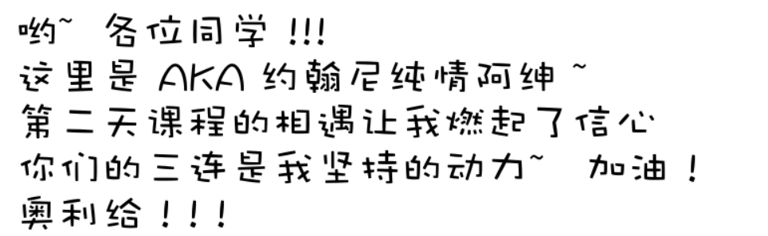

day02 开始

Slide 2
注释
关键字
字面量
变量
标识符
数据类型
Scanner 键盘录入

Slide 3
注释
关键字
字面量
变量
标识符
数据类型
Scanner 键盘录入

Slide 4
变量
04

Slide 5
变量
变量就是内存中的存储空间，空间中存储着经常发生改变的数据

Slide 6
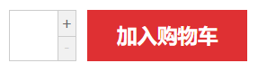
变量
变量就是内存中的存储空间，空间中存储着经常发生改变的数据
内存
1
2
3
1
2
3

Slide 7
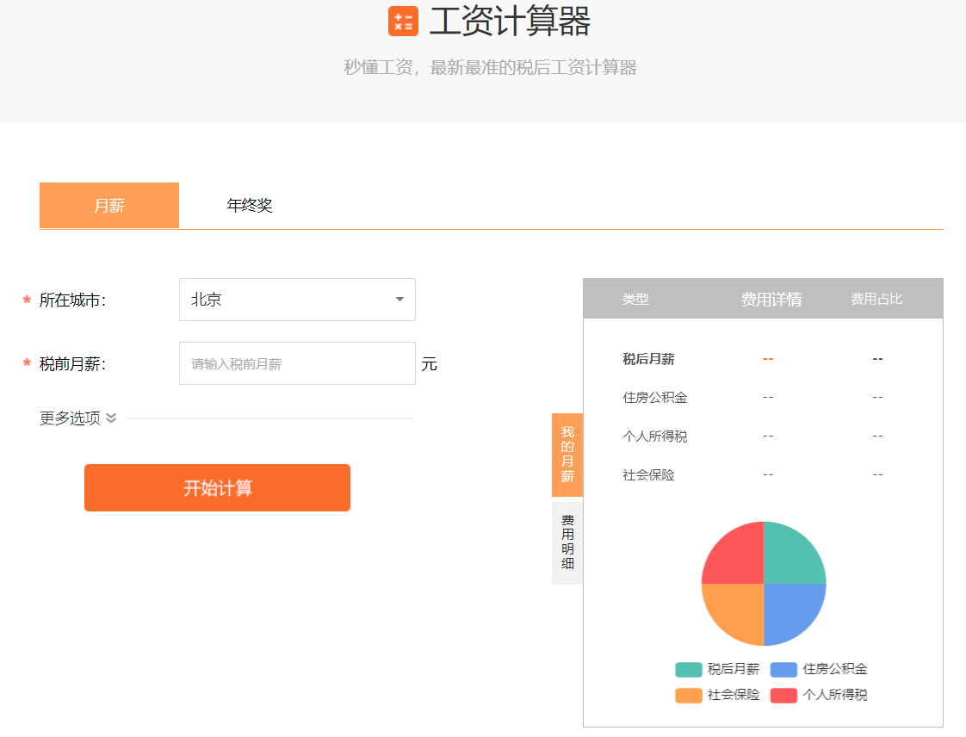

变量
内存
15000
18000
15000
18000

Slide 8
变量
变量就是内存中的存储空间，空间中存储着经常发生改变的数据
内存
salary
数据类型 变量名 = 数据值;
15000
int salary = 15000;

Slide 9
变量
定义：数据类型 变量名 = 数据值；
使用：根据变量名进行使用
内存
控制台
12000
15000
18
public class TestVariable { public static void main(String[] args) { int salary = 12000; System.out.println(salary); salary = 15000; System.out.println(salary);
int age = 18;
System.out.println(age); } }
salary
15000
12000
age
18

Slide 10



Debug 工具
Debug：是供程序员使用的程序调试工具
它可以用于查看程序的执行流程，也可以用于追踪程序执行过程来调试程序。

Slide 11
Debug 工具
Debug调试，又被称为断点调试，断点其实是一个标记，告诉Debug从标记的地方开始查看

Slide 12
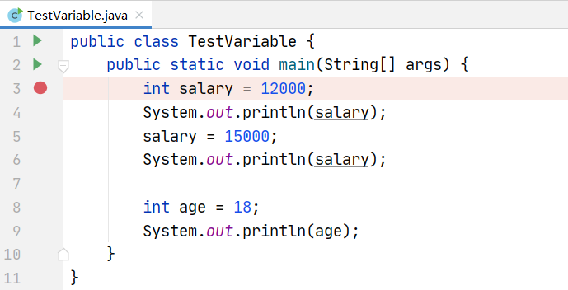
如何加断点
选择要设置断点的代码行，在行号的区域后面单击鼠标左键即可。

Slide 13
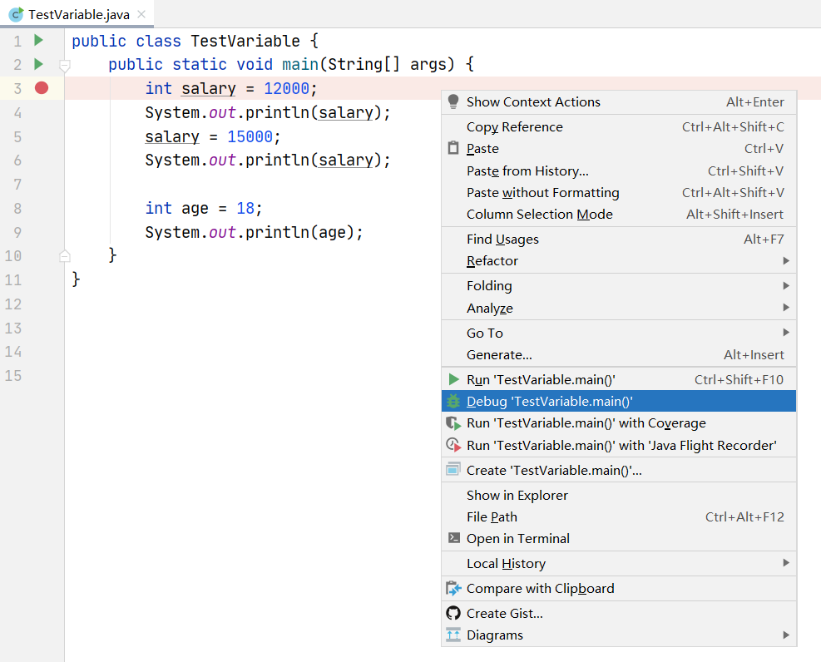
如何开启 Debug 运行
在代码区域右键 Debug 执行

Slide 14
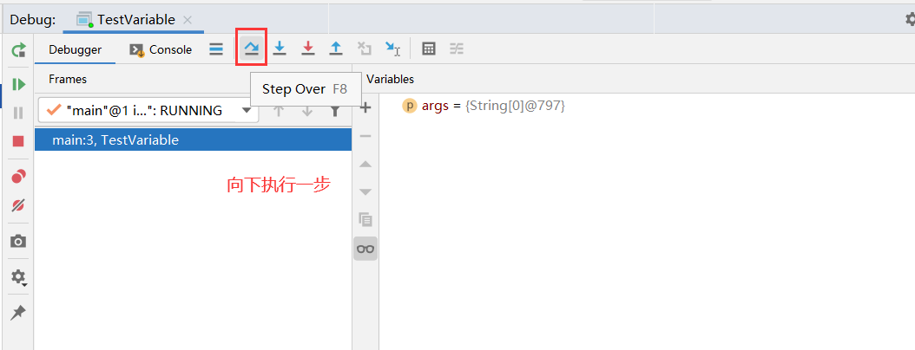
点哪里 ?
点Step Over 这个箭头，也可以直接按 F8

Slide 15
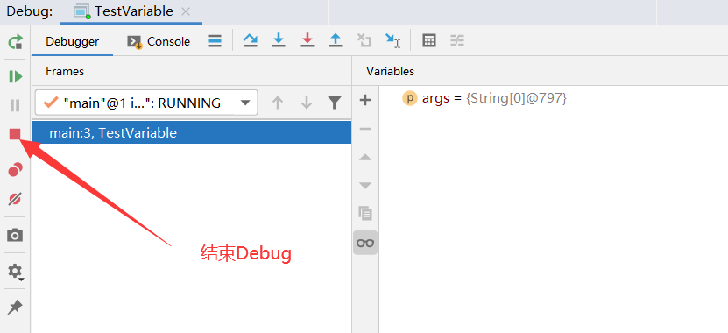
点哪里 ?
点 Stop 结束

Slide 16
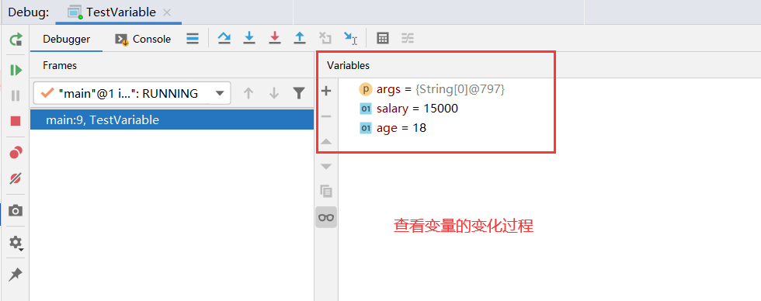
看哪里 ?
看 Variables

Slide 17
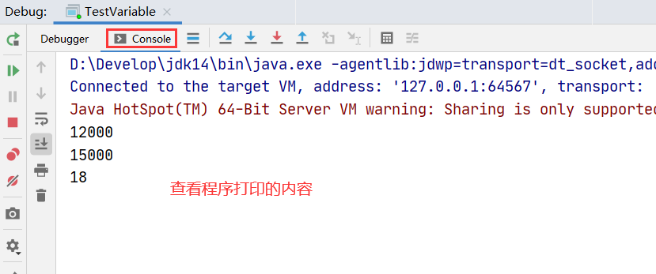
看哪里 ?
看 Console 窗口

Slide 18
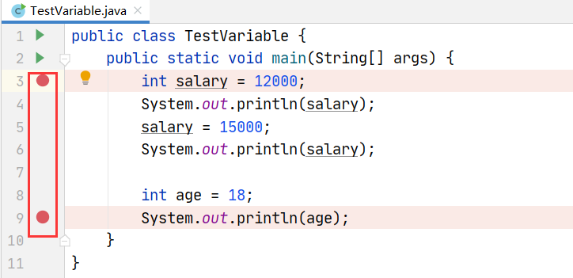
如何删除断点 ?
如果是多个断点，可以每一个再点击一次。也可以一次性全部删除。

Slide 19
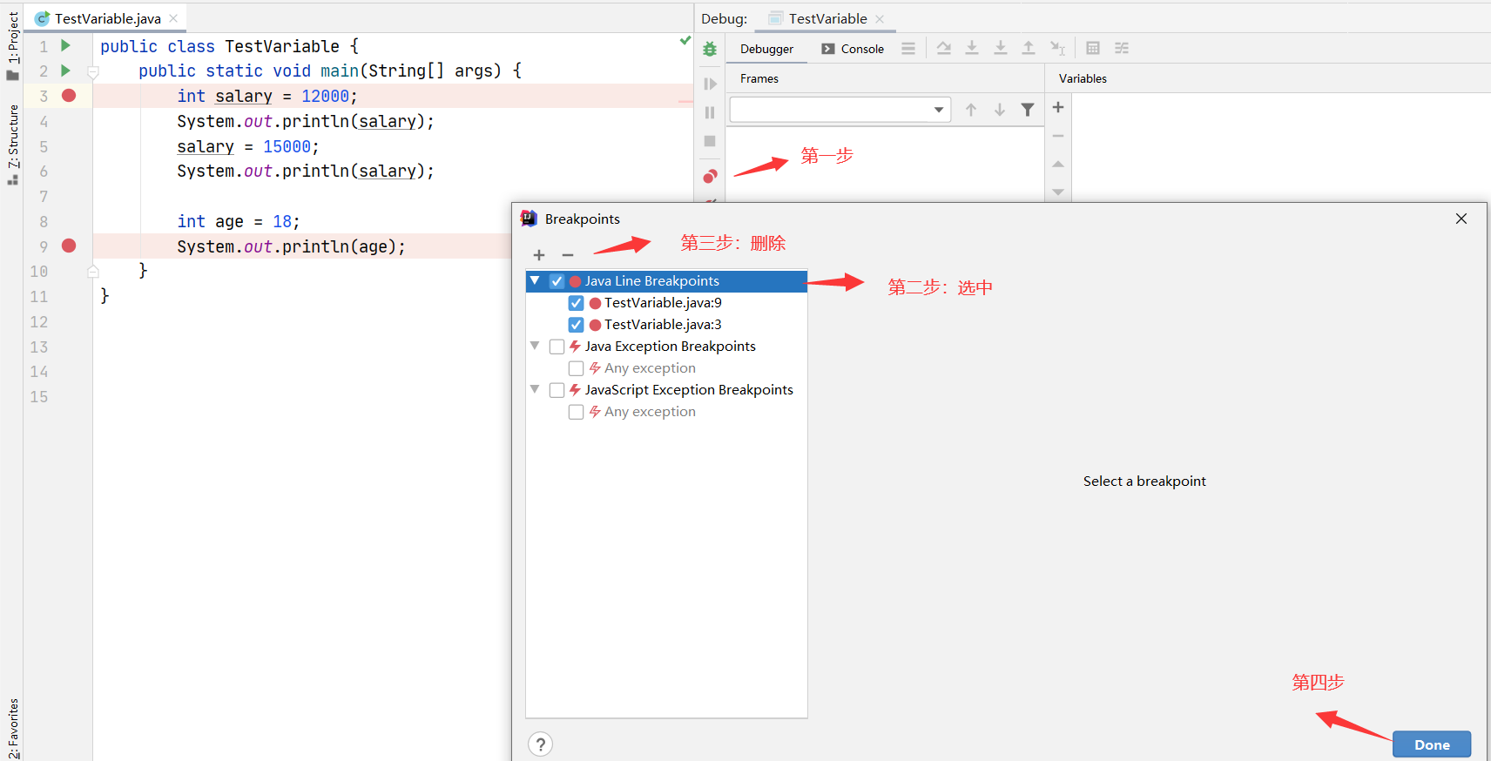
如何删除断点 ?
选择要删除的断点，单击鼠标左键即可

Slide 20

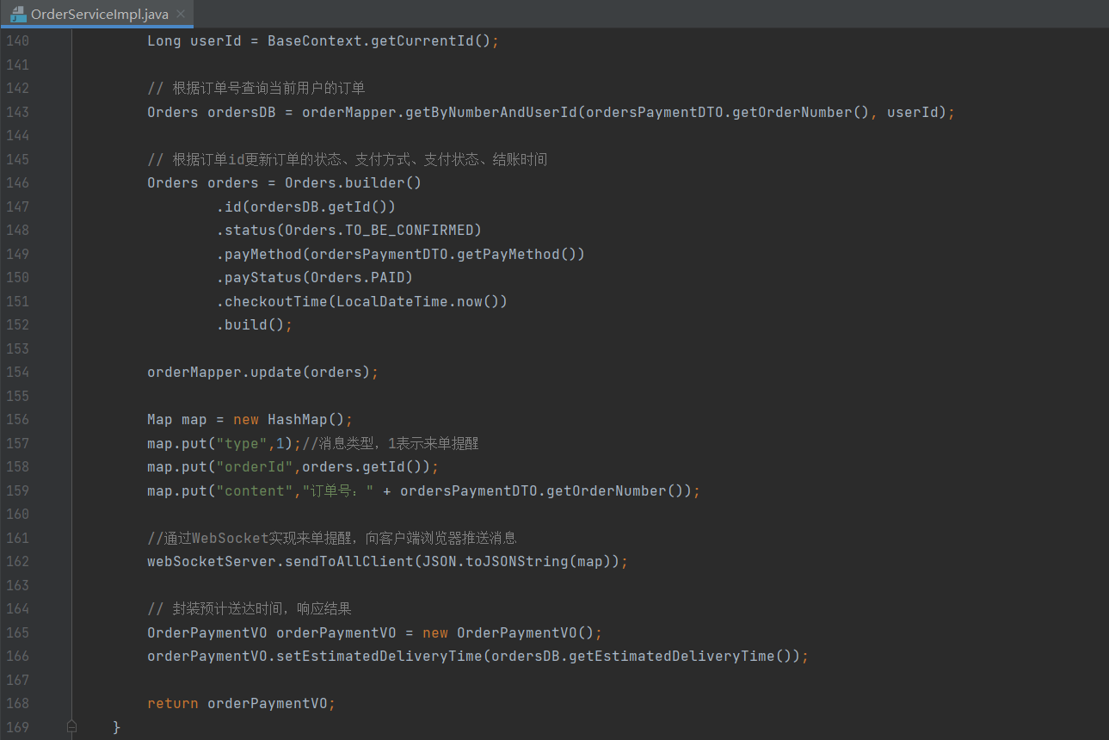
Debug 工具

Slide 21

Debug 工具

Slide 22
变量的注意事项
注意事项
变量名不允许重复定义
一条语句可以定义多个变量
变量在使用之前一定要进行赋值
变量的作用域范围

Slide 23
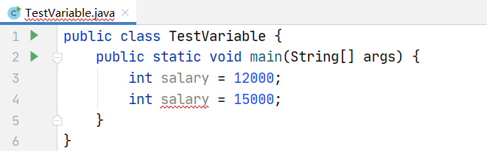
变量的注意事项
变量名不允许重复定义

Slide 24
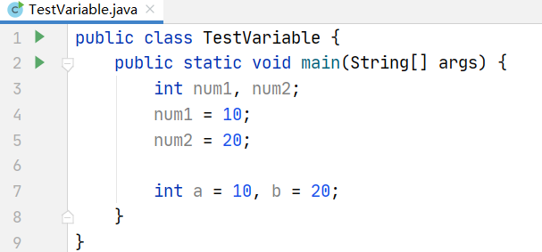
变量的注意事项
一条语句可以定义多个变量

Slide 25
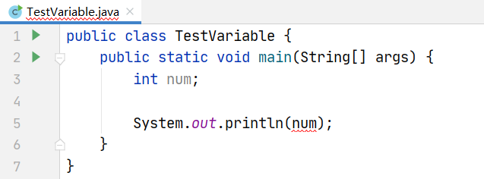
变量的注意事项
变量在使用之前一定要进行赋值

Slide 26
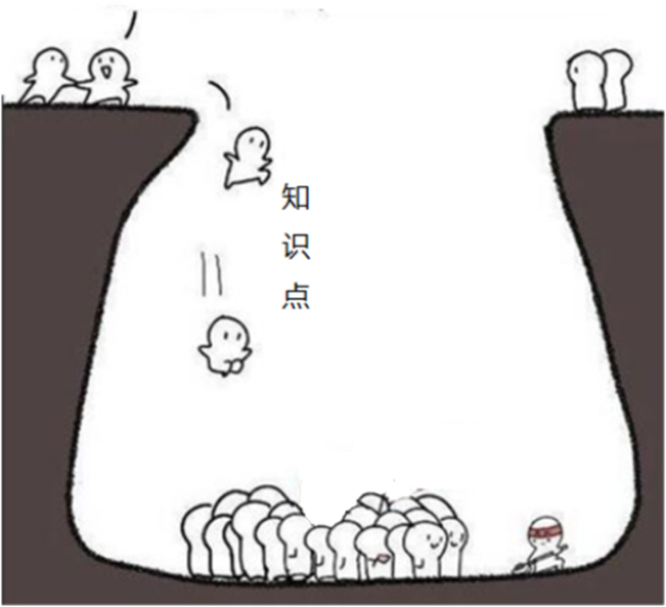
变量的注意事项
变量的作用域范围

Slide 27
注释
关键字
字面量
变量
标识符
数据类型
Scanner 键盘录入

Slide 28
标识符
05

Slide 29
标识符概述
标识符：就是给类，方法，变量等起名字的符号。
public class Demo { public static void main(String[] args) {
int salary = 12000; System.out.println(salary); salary = 15000; System.out.println(salary); int age = 18; System.out.println(age);
} }

Slide 30
标识符概述
标识符：就是给类，方法，变量等起名字的符号。
public class Demo { public static void main(String[] args) {
int salary = 12000; System.out.println(salary); salary = 15000; System.out.println(salary); int age = 18; System.out.println(age);
} }

Slide 31
标识符概述
标识符：就是给类，方法，变量等起名字的符号。

Slide 32
标识符命名规则
由数字、字母、下划线(_)和美元符($)组成
不能以数字开头
不能是关键字
区分大小写
判断下面哪些变量名不符合规则：
bj b2 2b
class _2b #itheima
ak47 Class helloworld

Slide 33
标识符命名规则
由数字、字母、下划线(_)和美元符($)组成
不能以数字开头
不能是关键字
区分大小写
判断下面哪些变量名不符合规则：
bj b2 2b
class _2b #itheima
ak47 Class helloworld

Slide 34
标识符命名规范
小驼峰命名法：
规范1：标识符是一个单词的时候，所有字母小写
范例1：name
规范2：标识符由多个单词组成的时候，从第二个单词开始，首字母大写
范例2：firstName
大驼峰命名法：
规范1：标识符是一个单词的时候，首字母大写
范例1： Student
规范2：标识符由多个单词组成的时候，每个单词的首字母大写
范例2： GoodStudent

Slide 35
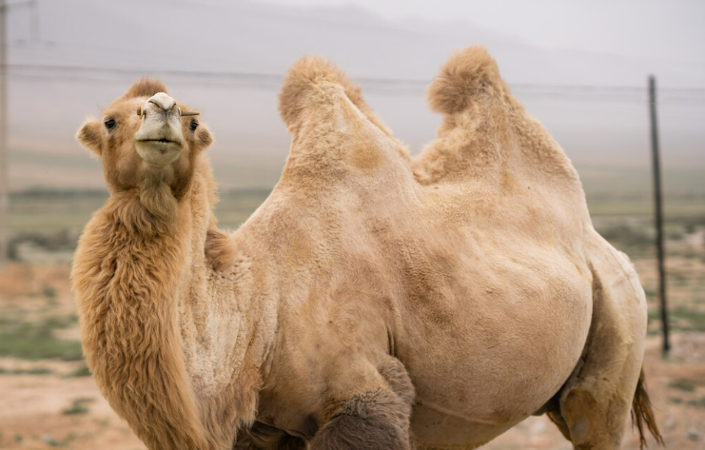
标识符命名规范
小驼峰命名法：变量
规范1：标识符是一个单词的时候，所有字母小写
范例1：name
规范2：标识符由多个单词组成的时候，从第二个单词开始，首字母大写
范例2：firstName
大驼峰命名法：类
规范1：标识符是一个单词的时候，首字母大写
范例1： Student
规范2：标识符由多个单词组成的时候，每个单词的首字母大写
范例2： GoodStudent

Slide 36



标识符命名规范
int a = 18;
int age = 18;

Slide 37
注释
关键字
字面量
变量
标识符
数据类型
Scanner 键盘录入

Slide 38
数据类型
06

Slide 39

数据类型介绍
基本数据类型
引用数据类型

Slide 40
数据类型介绍
基本数据类型
数据类型 | 关键字
整数 | byte
 | short
 | int
 | long
浮点数 | float
 | double
字符 | char
布尔 | boolean

Slide 41
数据类型介绍
基本数据类型
数据类型 | 关键字
整数 | byte
 | short
 | int
 | long
浮点数 | float
 | double
字符 | char
布尔 | boolean
取值范围
-128~127
-32768~32767
-2147483648~2147483647 (10位数)
-9223372036854775808 ~ 9223372036854775807 (19位数)
1.401298e-45到3.402823e+38
4.9000000e-324 到1.797693e+308
0-65535
true，false

Slide 42
数据类型介绍
说明：e+38表示是乘以10的38次方，
同样，e-45表示乘以10的负45次方
基本数据类型
数据类型 | 关键字
整数 | byte
 | short
 | int
 | long
浮点数 | float
 | double
字符 | char
布尔 | boolean
取值范围
-128~127
-32768~32767
-2147483648~2147483647 (10位数)
-9223372036854775808 ~ 9223372036854775807 (19位数)
1.401298e-45到3.402823e+38
4.9000000e-324 到1.797693e+308
0-65535
true，false
内存占用
1
2
4
8
4
8
2
1

Slide 43
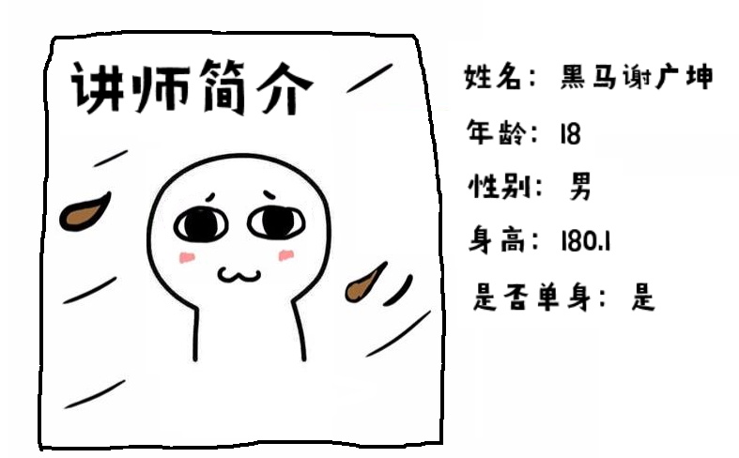

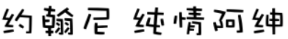




不同基本数据类型变量的定义和使用

Slide 44
数据类型介绍
说明：e+38表示是乘以10的38次方，
同样，e-45表示乘以10的负45次方
基本数据类型
数据类型 | 关键字
整数 | byte
 | short
 | int(默认)
 | long
浮点数 | float
 | double(默认)
字符 | char
布尔 | boolean
取值范围
-128~127
-32768~32767
-2147483648~2147483647 (10位数)
-9223372036854775808 ~ 9223372036854775807 (19位数)
1.401298e-45到3.402823e+38
4.9000000e-324 到1.797693e+308
0-65535
true，false
内存占用
1
2
4
8
4
8
2
1
public class Test { public static void main(String[] args) { System.out.println(10); System.out.println(12.3); } }

Slide 45
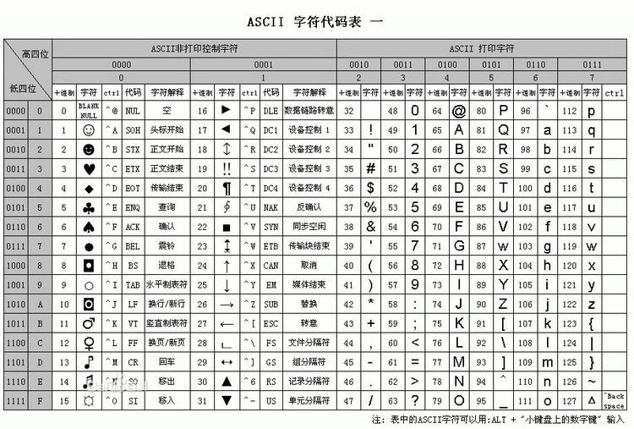
数据类型介绍
编码表
是计算机中字节到字符的一套对应关系。
ASCII 码表
American Standard Code
for Information Interchange
美国信息交换标准代码

Slide 46
数据类型介绍
说明：e+38表示是乘以10的38次方，
同样，e-45表示乘以10的负45次方
基本数据类型
数据类型 | 关键字
整数 | byte
 | short
 | int(默认)
 | long
浮点数 | float
 | double(默认)
字符 | char
布尔 | boolean
取值范围
-128~127
-32768~32767
-2147483648~2147483647 (10位数)
-9223372036854775808 ~ 9223372036854775807 (19位数)
1.401298e-45到3.402823e+38
4.9000000e-324 到1.797693e+308
0-65535
true，false
内存占用
1
2
4
8
4
8
2
1

Slide 47
注释
关键字
字面量
变量
标识符
数据类型
Scanner 键盘录入

Slide 48
Scanner 键盘录入
07

Slide 49

键盘录入效果介绍
public class Test { public static void main(String[] args) { int age = ;
} }
20
18
请输入您的年龄：
18
请输入您的年龄：
20

Slide 50

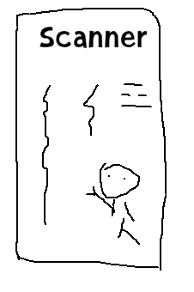

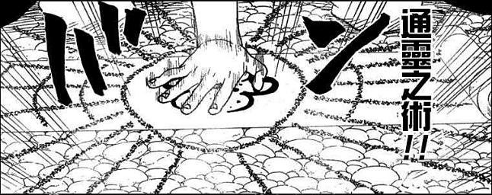
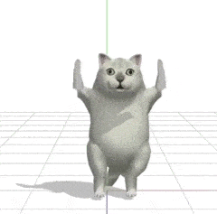

键盘录入的三个步骤
我叫sc
sc sc sc sc…
①：让自己的Java程序找到Scanner符咒
②：召唤精灵
__________
③：指挥精灵干活
此代码必须出现在类定义的上边
public class Test { public static void main(String[] args) {
} }
import java.util.Scanner;
Scanner sc = new Scanner(System.in);
sc 是变量名,可以变,其他的都不允许变
定义整数类型变量接收
int age =
sc.nextInt();
指挥精灵干活,从控制台接收整数
System.out.println(age);

Slide 51
找符咒：import java.util.Scanner;
召唤精灵：Scanner sc = new Scanner(System.in);
指挥精灵录入整数：int age = sc.nextInt();
指挥精灵录入字符串：String name = sc.next();

Slide 52
Scanner 键盘录入用户信息
需求 : 请使用 Scanner 模拟注册功能
请输入您的姓名：
张三
请输入您的年龄:
23
请输入您的性别:
男
请输入您的身高:
180.1
请输入您的婚姻状况:
false
注册成功!

